Slide 1
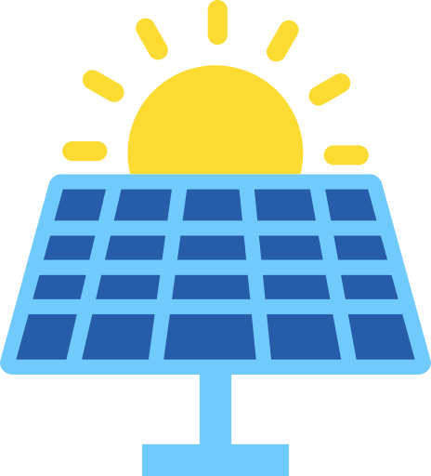
Sun Storage
Datenverarbeitung in der Technik
Sommersemester 2023
Gruppe 6
Lukas Eigenstetter, Philipp Thaler, Johannes Treske, Matthias Unterrainer, Felix Wagner, Valentin Weiß

Slide 2
Plattform
Plattform:
ESP32 (az-delivery)
38 PINs
Niedriger Stromverbrauch
2 nutzbare UARTs, I²C, MISO/MOSI …
3.3 V und 5 V Eingang
4 MB Flash
Besitzt built-in Wifi/Bluetooth

Slide 3
Framework
Framework Vergleich
ESP-IDF
Taskbasierend
FreeRTOS Support
Arduino Core
Setup() und loop() Funktionen
Limitierter RTOS Support
Größerer Speicherverbrauch
Notes:
RTOS -> Real Time Operating System -> Wir haben realtime anforderungen

Slide 4
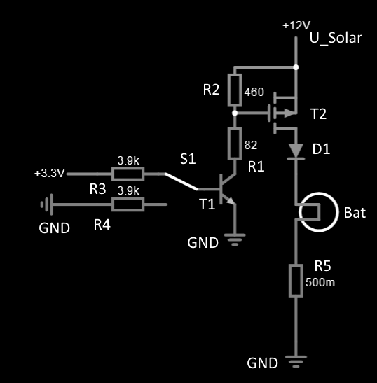
Ladegerät für 2 s LiPo Akkus
PWM steuert T1 (Bipolartransistor BC547
T1 steuert T2 (MOSFET IRF 5305)
R1 und R2 erzeugen die Schwellspannung, damit R2 schaltet
D1 als Rücklaufdiode
R3 / R4, um zu verhindern, dass der Strom über den Controller abfließt
R5 dient als Messwiderstand

Slide 5
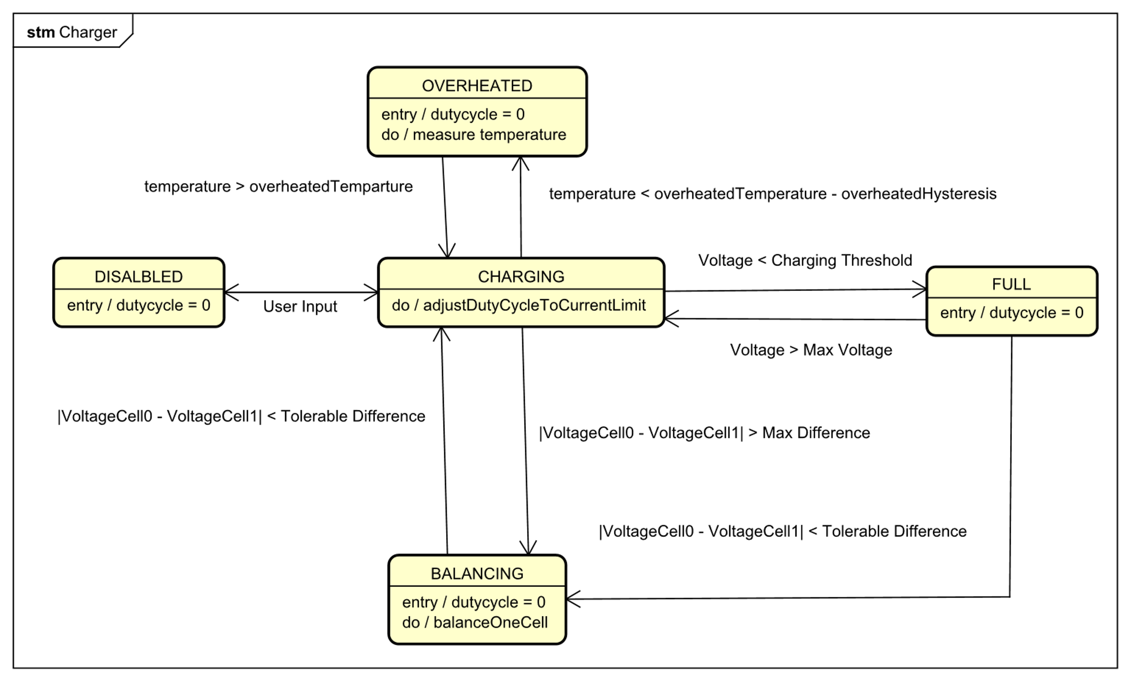
Ladegerät Algorithmus

Slide 6
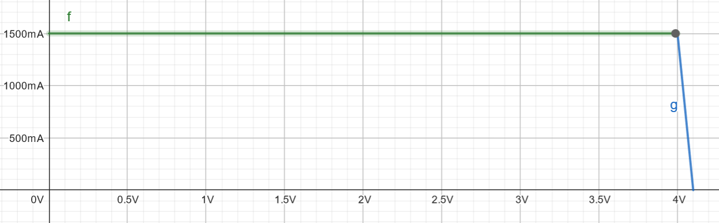
Ladevorgang
Ziel-Ladestrom I_Target
Voller Ladestrom bis V_TrickleThreshold
Lineare Verringerung bis V_Max
DutyCycle = DutyCycle + (I_Target – I_Current)
(I_Current ist letzter gemessener Ladestrom)

Slide 7
Stromversorgung & USB
Stromversorgung nur für Microcontroller, Display und Sensoren mittels Linearregler 7805
Separater Stromkreis für USB und Servos mittel Buck Converter
Kann über PIN deaktiviert werden (bei Start, State of Charge Bestimmung und Nachtabschaltung)
DACs zur Einstellung des Ladestroms des USB

Slide 8
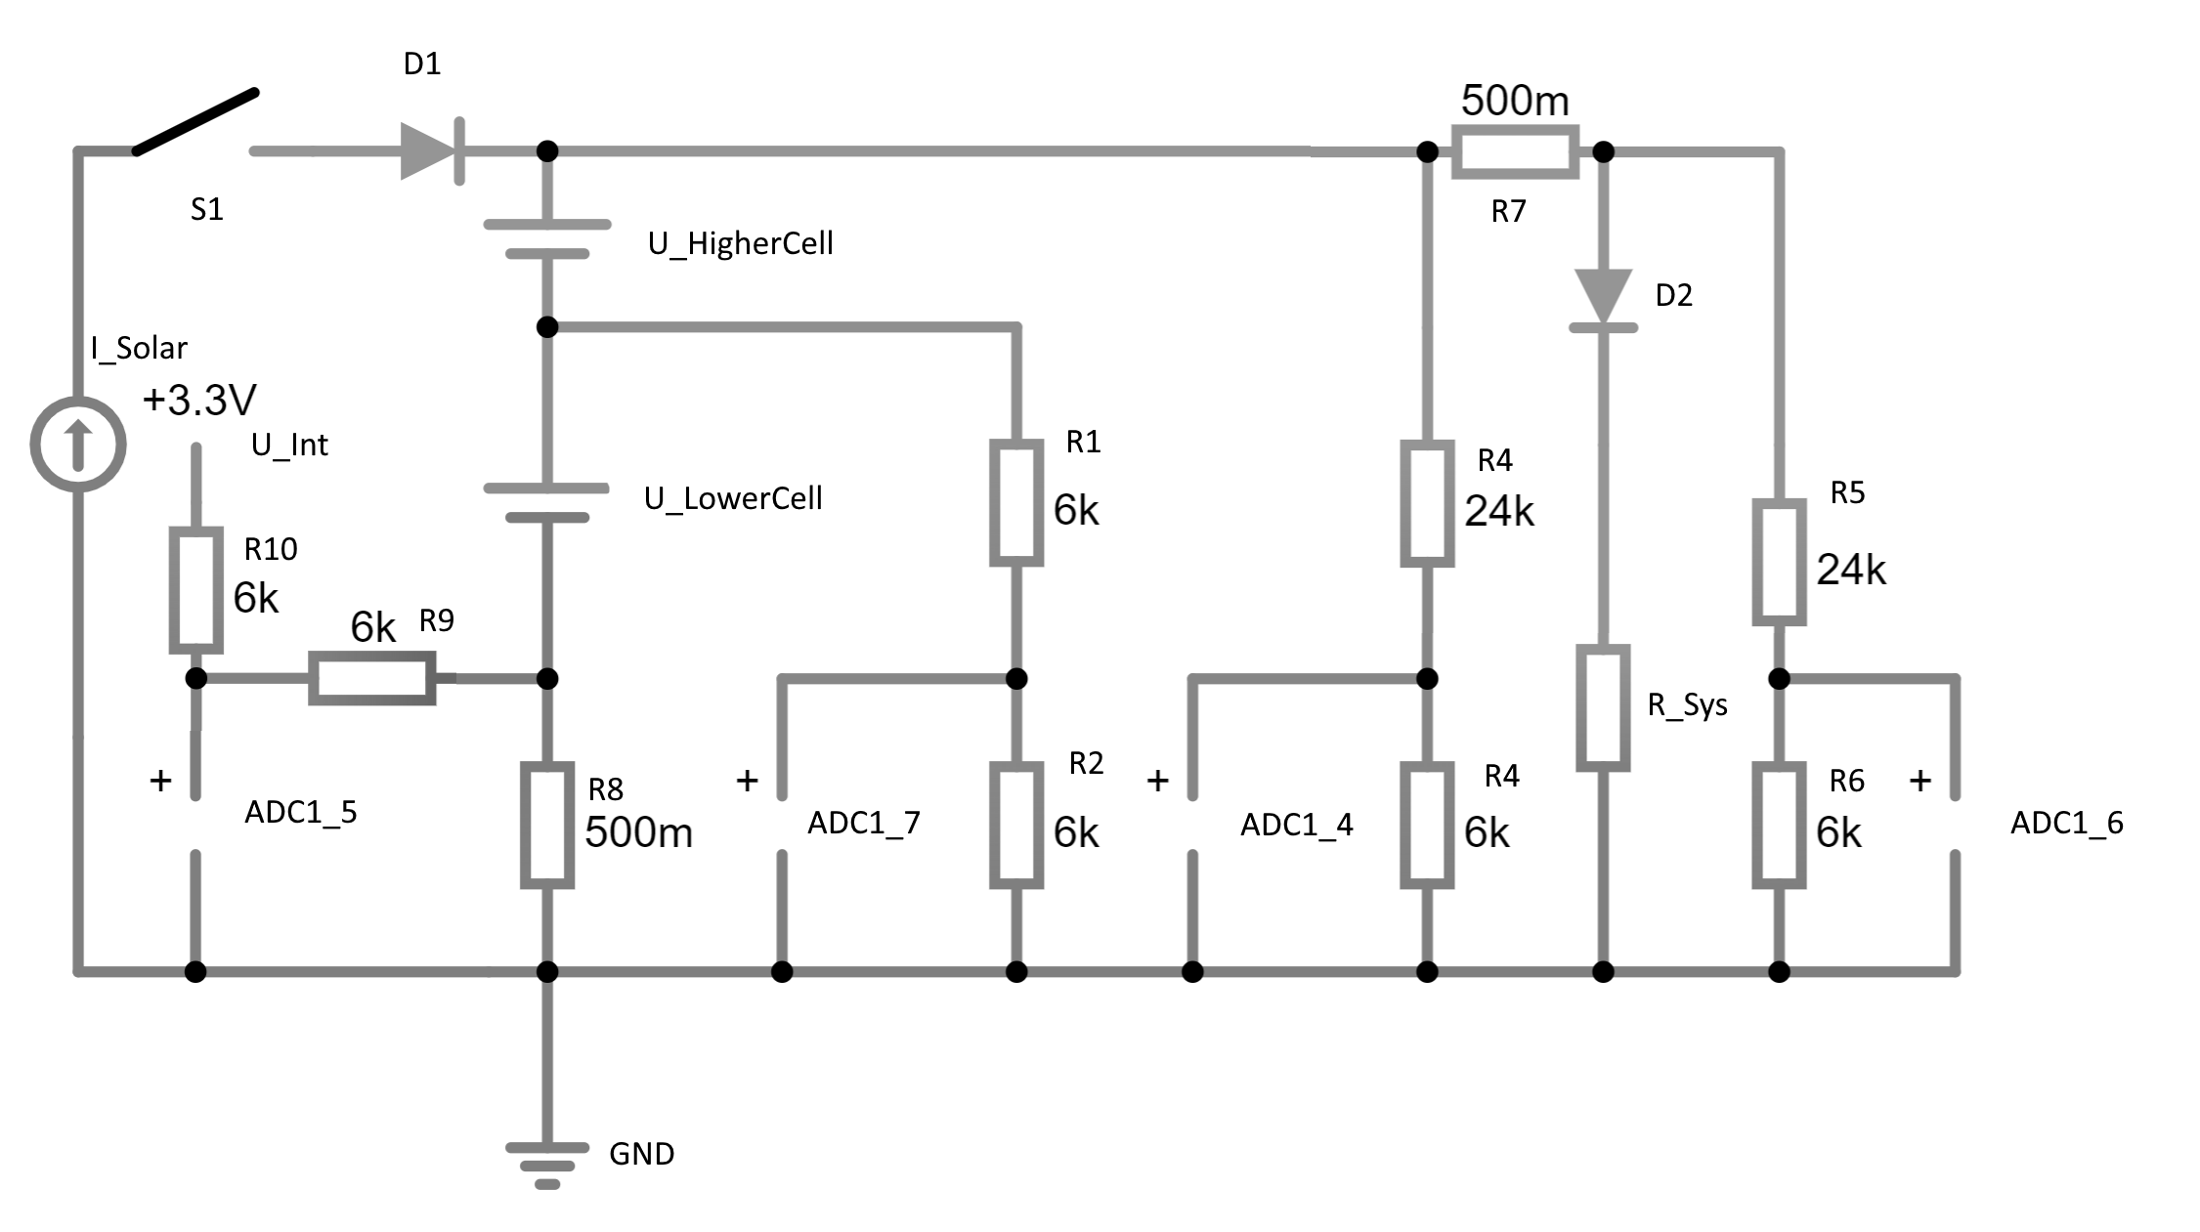
Messungen
S1: als Lade-PWM
D1: Rücklaufdiode des Batterieladegeräts
R10 und R9: Pull-Up Schaltung: fließt kein Strom, so misst ADC1_5 1.65 Volt
R8 als Widerstand zur Messung des Batteriestroms
R1 und R2: Spannungsteiler für Messung der Spannung der niedrigeren Zelle
R4 und R3: Spannungsteiler für obere Zelle
R_Sys: Widerstand des Systems
R5 und R6: Messung des Systemstroms
Parallel zu den ADCs liegt je 100 nF Kondensator auf Ground

Slide 9
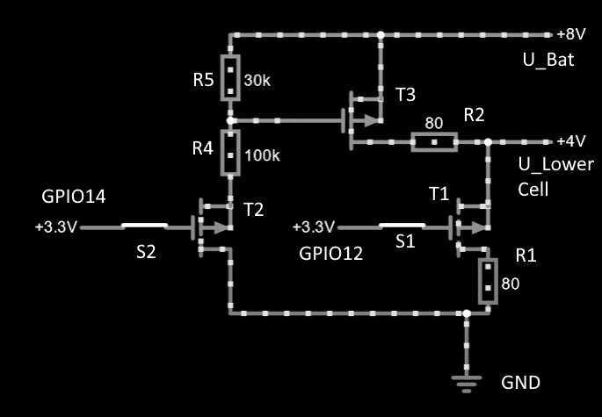
Cell Balancing
Problem bei LiPo-Batterien: Unterschiedlicher Verschleiß der Zellen
Unterschiedliche Kapazität, Innenwiderstand… => Überladen einer Zelle
Cell Balancing: Zelle mit höherer Spannung wird ab gewisser Schwellspannung entladen, bis Zellen wieder balanciert sind
T1 kann (mit Widerstand in Reihe) direkt angesteuert werden
T3 liegt auf zwischen 6 – 8.4 Volt und wird daher über T2 angesteuert
PINs müssen LOW sein, um Strom fließen zu lassen

Slide 10
State of Charge Estimation
Bestimmung des derzeitigen Batteriespannung alle 10 Minuten
Abschaltung des High Power Circuits und des Ladegeräts, um möglichst stromfreien Systemzustand zu erreichen
Lookup in Wertetabelle zur Bestimmung des Ladezustandes

Slide 11
Systemzustand
Systemzustand beschreibt relevante Daten des Systems, die nicht in der Datenbank abgelegt werden
Im GUI einstellbare Werte
Sensorwerte
Während Betrieb werden die Zustandswerte regelmäßig in JSON geschrieben
Beim Start wird versucht, die JSON zu lesen
Ansonsten werden Default Werte verwendet

Slide 12
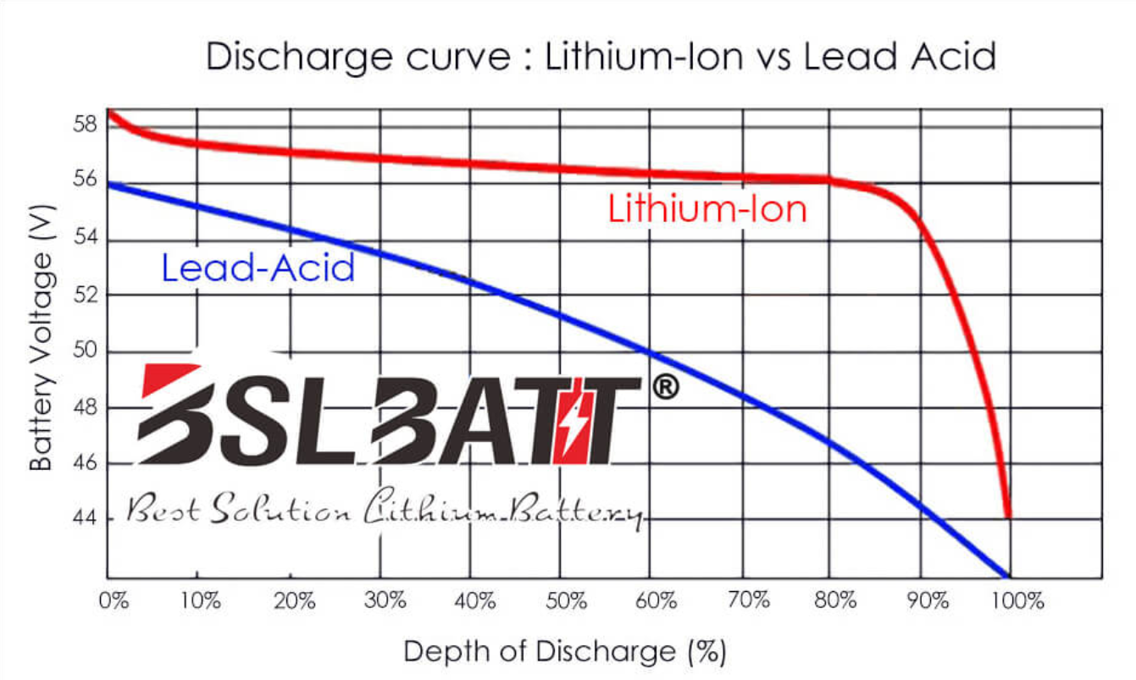
State of Charge Estimation
(Quelle: Lithium-Ion State of Charge (SoC) measurement - Coulomb Counter method (lithium-battery-factory.com))

Slide 13
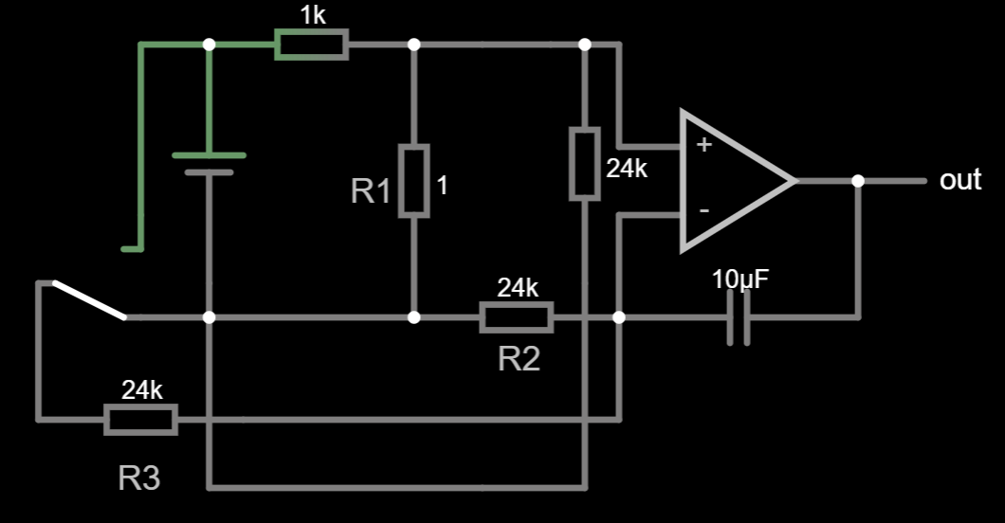
Coulomb Counter
Basiert auf einem Delta-Sigma AD-Wandler
Analoger Op-Amp Integrator integriert den Strom
Wird regelmäßig über IO-Pin vom ESP entladen

Slide 14
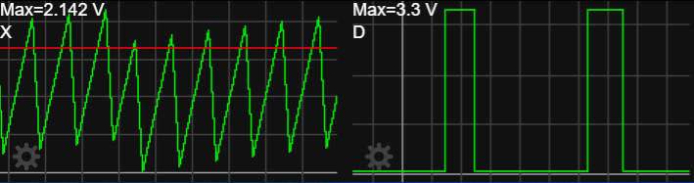
Coulomb Counter
Ansteigen des Integrals bis Vcc/2
Entladung des Integrators
=> Duty Cycle

Slide 15
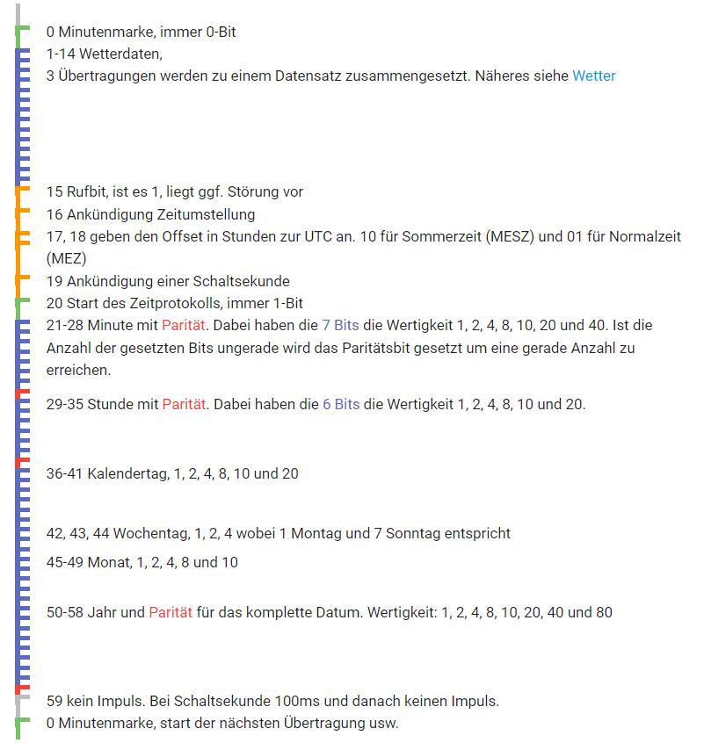
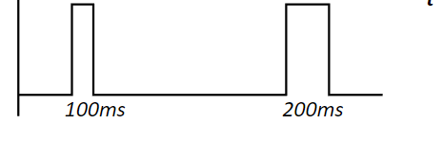
DCF77
Funksignal des deutschen Wetterdienstes
Enthält sowohl Wetter- als auch Zeitdaten
(Quelle: dcf77logs.de - Über DCF77)
1 Bit pro Sekunde
60 Bit bzw. 1 Datensatz pro Minute
480 Wetterdatensätze für 90
(Quelle: dcf77logs.de - Über DCF77)

Slide 16
LCD Display / Menu
Ansteuerung des LCD Displays
Steuerung des dazugehörigen Menus
Ursprünglich Anzeigen und Ändern der Werte
Aber: Aufgrund der Auslagerung auf den 2. ESP nur noch Anzeige

Slide 17
Weiteres
Nachtabschaltung
Berechnung der Sonnen Auf- und Untergangszeit
Einstellung der Panels auf Nachtposition
Mechanischer Aufbau

Slide 18
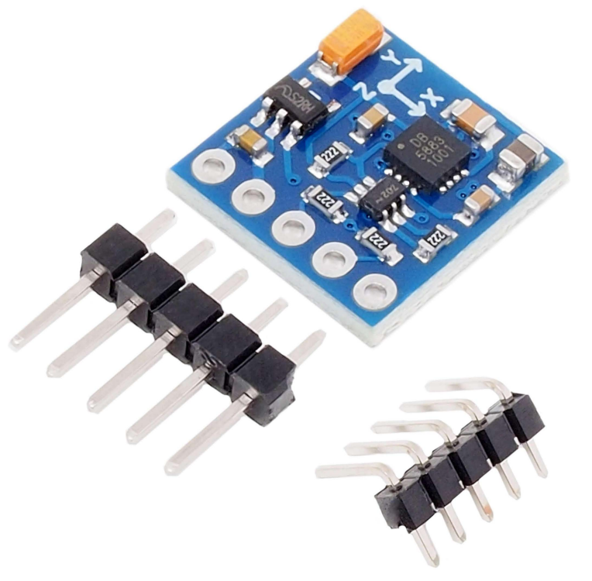
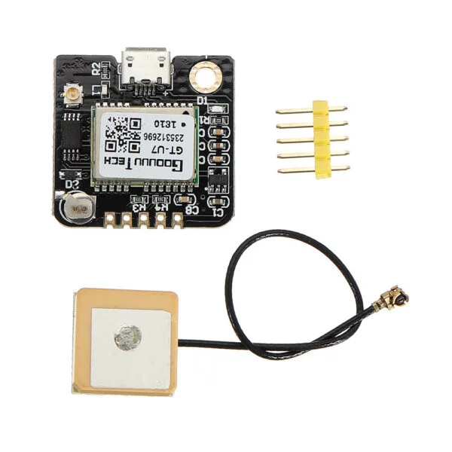
Sensoren
I2C-Sensoren
Kompass
Gyroskop/Beschleunigungssensor
Barometer
GPS-Modul
Kommunikation über UART mit dem Standard NMEA 0183
Beispiel NMEA:
Kompass Sensor Quelle: https://cdn.shopify.com/s/files/1/1509/1638/files/GY-_271_Triple_Axis_Compass_Datenblatt.pdf?72630
$GPRMC,HHMMSS,A,BBBB.BBBB,b,LLLLL.LLLL,l,GG.G,RR.R,DDMMYY,M.M,m*PP
GPS Sensor Quelle: https://slypro.net/produit/gt-u7-gps-module/
Notes:
Aufgaben:
Erstellen eines Interfaces zur einfachen Nutzung von I2C
Aufbauend auf der Implementierung in ESP-IDF
Umsetzen von Initialisierungs-, Auslese- und Einstellfunktionen für jeden Sensor anhand des Datenblattes
GPS-Sensor kommuniziert über UART mit dem NMEA 0183 Standard
Zusätzliche Funktionen zum parsen von NMEAs
Beispiel:
Art des NMEAs (RMC - Recommended Minimum Sentence C)
Zeitangabe
Status (Active, Void)
Latitude
N/S Indikator
Longitude
E/W Indikator
Speed over ground in Knoten
Track made good in Grad
Datumsangabe
Magnetische Abweichung (Abweichung zwischen geografischem und magnetischem Norden)
E/W Indikator
Prüfsumme (xor Verknüpfung aller Datenbytes)

Slide 19
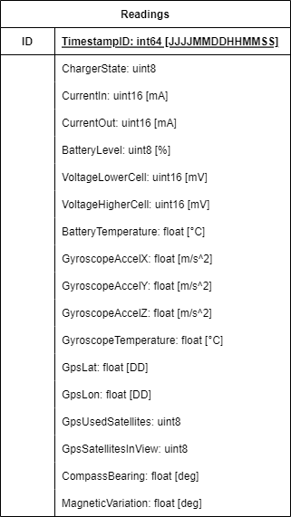
Datenbank
Plan: Erstellen einer SQLite Datenbank zum Speichern der Messwerte
Aber: SQLite ist nicht kompatibel
Lösung:
Speichern der Messwerte in CSV Dateien
Eine CSV Datei pro Tag
Timestamp als ID
Auslesen der Daten durch Angabe eines Zeitraums und Auswählen der Spalten -> Rückgabe eines JSON-Arrays

Slide 20
Taskaufbau
app_main
Initialisierung aller Module (Ladegerät, Speicher, Sensoren, Datenbank, Wifi, HTTP Server, etc.)
Starten aller Tasks

Slide 21
Store Readings Task
Aufgabe:
Speichern aller Messwerte in der Datenbank in einem festgelegten Intervall
Vorgehen:
Auslesen aller benötigten Messwerte
Speichern der Messwerte in der Datenbank

Slide 22
Persistenter Speicher
SD Karten-Modul
CSV-Datenbank
Systemvariablen
WLAN Konfiguration
SPIFFS (Dateisystem)
Frontend Dateien
Datenbank
Systemstatus
WIFI
2MB
Frontend-Dateien
System
Notes:
SD – Karte -> wird gemountet damit schreib und lesezugriffe erfolgen können
SPIFFS -> partitions.csv erstellt um Partitionen für einzelne Bereiche festlegen zu können. Wichtig für das Frontend
Probleme: Frontend war viel zu groß > 5 MB Flash aber nur 4 MB -> Dateien gzippen damit kleiner um schneller ausgeliefert werden zu können

Slide 23
Kommunikation
WLAN STA Modus
WLAN AP Modus
Scannen nach aktiven SSIDs
HTTP Server
Bereitstellen der benötigten Endpunkte für das Frontend
Statische Dateien ausliefern
UART vom Controller ESP zum peripheren ESP
Sender und Receiver Task
Systemvariablen synchronisieren
Notes:
WLAN:
ESP erstellt WLAN erst im AP Modus. Ermöglicht es 5 Clients gleichzeitig eine Verbindung.
statischen IP -> Website aufruf möglich
Verbindung mit eigener SSID möglich. Erfolgt über HTTP Endpunkt -> Schreibt Datei auf der SD Karte mit SSID und PW
STA Modus -> verbindet sich mit hinterlegter SSID
HTTP Server stellt wichtige API Zugriffe für zur verfügung.
Klare Trennung von API Funktionen und Datei auslieferung mit /api/v1/<funktion> -> alle anderen zugriffe Datei auslieferung
Gibt 9 Endpunkte. Kommunikation erfolgt im JSON Format Handlt Datenbank anfragen
Handlt Systemstatus anfragen (Getter und Setter)
Handlt WIFI Konfig
Handlt abschaltugen wie WIFI, HTTP usw.
Zu wenige Ports -> auslagerung auf 2. ESP
Systemstatus muss allerdings synchronisiert werden. Dazu eine UART one way verbindung um dem peripherem ESP Daten zu senden Außerdem Bau der Konstuktion zusammen mit Matthias

Slide 24



Web-Frontend
React.js Single-Page-Application
HTML, SCSS, Typescript + Extension (TSX)
HTTP-Protokoll für Kommunikation
MUI (Material UI)
Three.JS (WebGL)
React Logo Quelle: https://commons.wikimedia.org/wiki/File:React-icon.svg
Threejs Logo Quelle: https://github.com/mrdoob/three.js/blob/38bf5f47a8c01a1d12d16a41b4097dc9ee31daad/files/icon.svg
MUI Logo Quelle: https://seeklogo.com/vector-logo/440988/mui

Slide 25
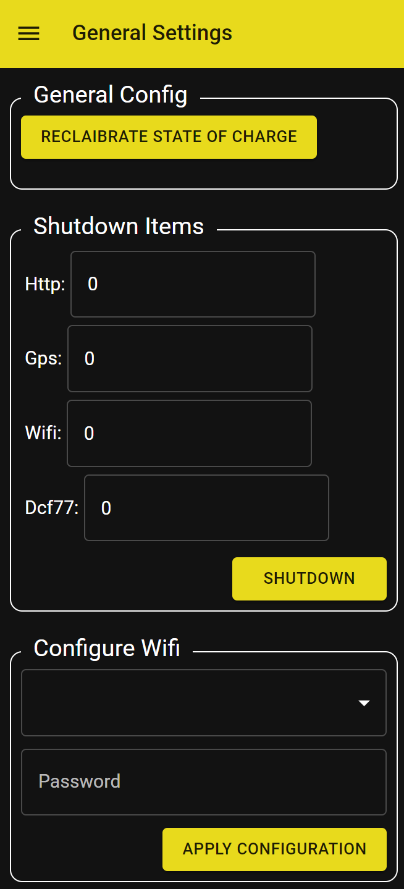
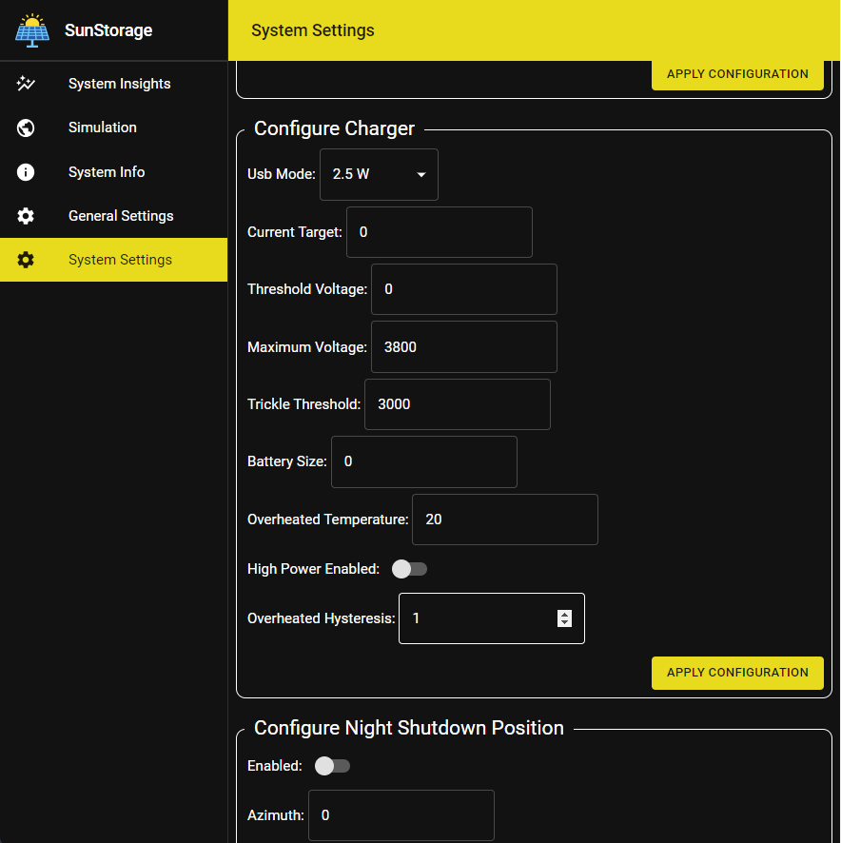
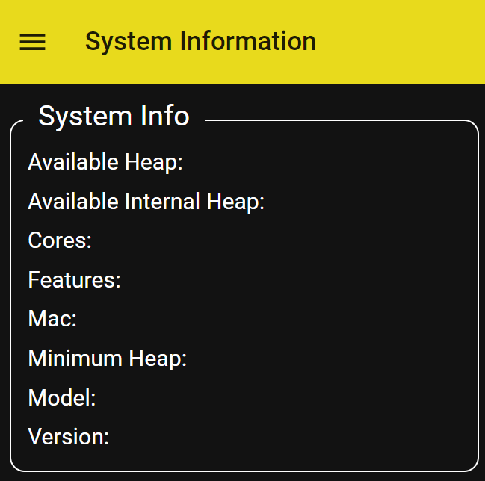
Konfigurationsmöglichkeiten
Konfiguration:
Position
Batterie und Ladegerät
Nachtabschaltung
Displayeinstellungen
Wifi Konfiguration
Abschaltung von Teilsystemen
Information:
Systeminformationen

Slide 26
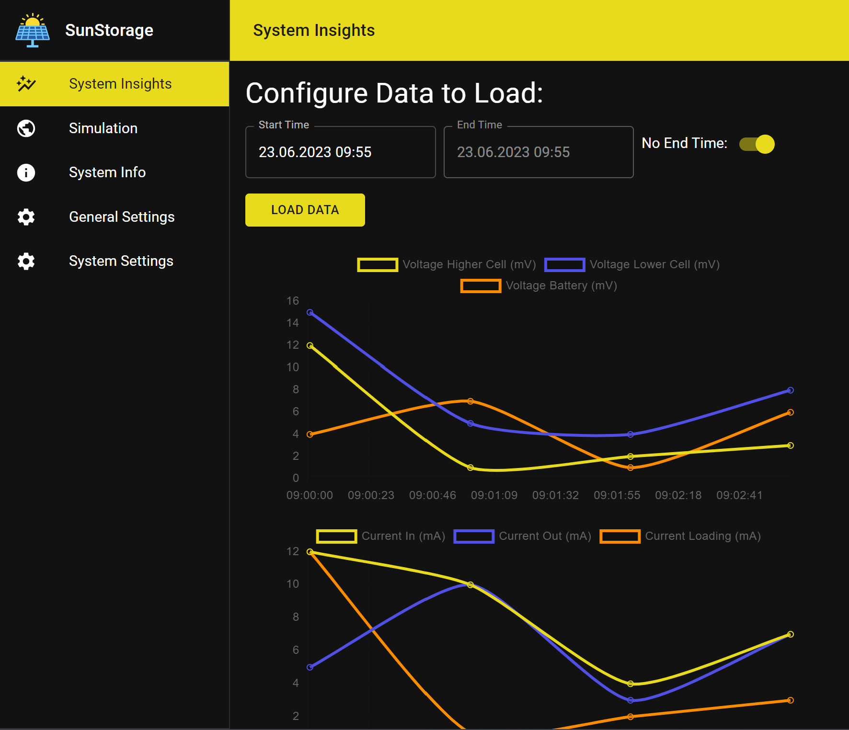
Application Insights
Auswertung von Daten
Verbrauch
Strom
Batteriespannung
Chart.js

Slide 27
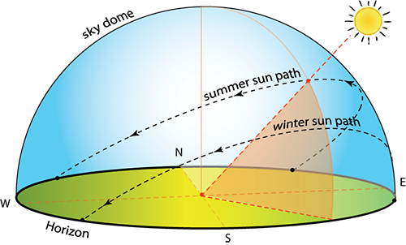
Simulationsmodell: Sky Dome
Sky Dome Model Quelle: https://www.e-education.psu.edu/eme810/node/534

Slide 28
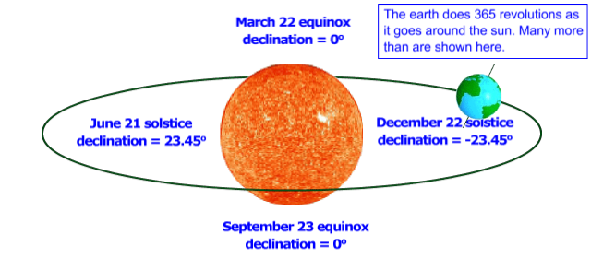
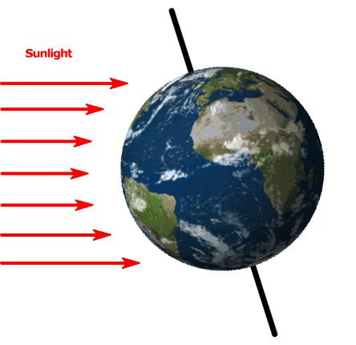
Algorithmus Sonnenposition
Neigungswinkel Erde zu Sonne
Drehung der Erde
Position (Koordinaten)
Zeit und Zeitzone
Declination Angle with Sun Quelle: https://www.pveducation.org/pvcdrom/properties-of-sunlight/declination-angle
Declination Angle with Sunlight Quelle: https://www.pveducation.org/pvcdrom/properties-of-sunlight/declination-angle

Slide 29
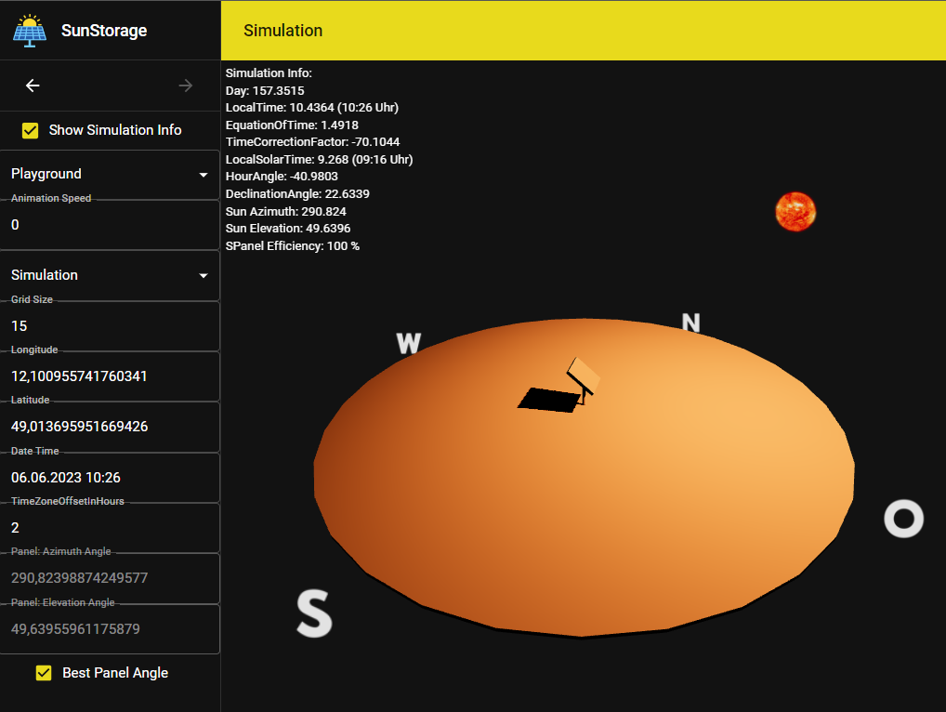
3D-Simulation: Sky Dome
Positionsänderung animiert über Zeit
Solarpanel Ausrichtung
Automatisch
Manuell
Solarpanel Einstellung setzen
Three.js (WebGl)

Slide 30
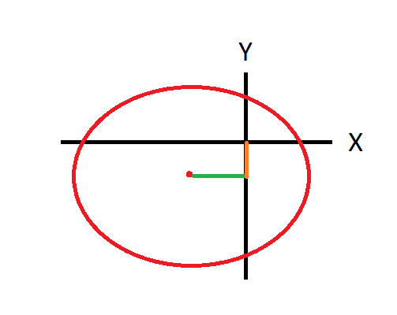
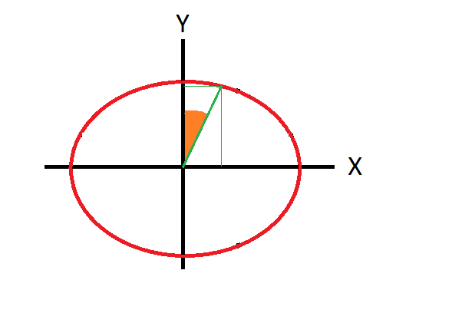
Kompass Kalibrierung
Rohdaten von Magnetfeldsensoren in x-, y- und z-Achse
Für Ausrichtung werden x- und y-Achse benötigt
Werte müssen für die Berechnung kalibriert werden
Winkel zum magnetischen Nordpol = arctan( x / y )

Slide 31
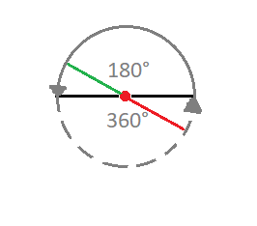
Servomotor Ansteuerung
0% = 220µs
100% = 830µs
25ms
Servotyp: Bluebird BMS-L530MG
Servomotor für Rotation hat Aktionsbereich < 180°, aber nötiger Aktionsbereich = 360°
Wenn Winkel > 180° -> Winkel – 180°
Winkel für Neigungsservo -> 180° - Winkel

Slide 32
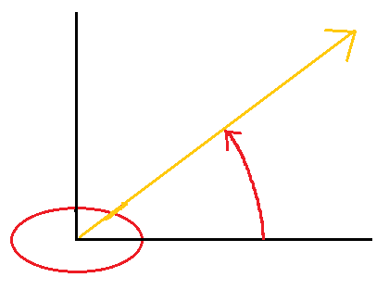
Panel Ausrichtung
Basisausrichtung nach Sonnenposition
Servomotoren Rotieren und Neigen die Solarplatten
Wenn SunStorage schief steht ändern sowohl Rotieren und Neigen, Azimuth und Elevation
Somit muss die optimale Rotation und Neigung gesucht werden
Elevation
Azimuth

Slide 33
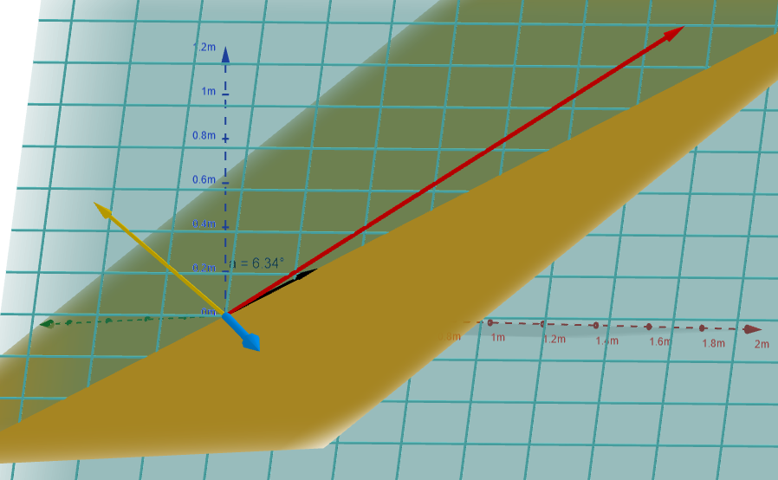
Panel Ausrichtung
Basisausrichtung nach Sonnenposition
Umrechnung nach Lage von SunStorage
Rotation: Drehwinkel von Ebenenvektor um Gyroskop-Achsen
Neigung: Winkel zwischen Sonnenposition und Richtungsvektor
Gyroskop-Achsen
Ebenenvektor
Richtungsvektor
Elevation
Azimuth

Slide 34
Quellen
https://www.e-education.psu.edu/eme810/node/534
https://www.pveducation.org/pvcdrom/properties-of-sunlight/declination-angle
https://cdn.shopify.com/s/files/1/1509/1638/files/GY-_271_Triple_Axis_Compass_Datenblatt.pdf?72630
https://slypro.net/produit/gt-u7-gps-module/
https://commons.wikimedia.org/wiki/File:React-icon.svg
https://github.com/mrdoob/three.js/blob/38bf5f47a8c01a1d12d16a41b4097dc9ee31daad/files/icon.svg
https://seeklogo.com/vector-logo/440988/mui

